Slide 1
Муниципальное дошкольное образовательное учреждение «Детский сад №99 комбинированного вида»
Трясучкина Елена Ивановна – инструктор по физической культуре (высшая квалификационная категория)

Slide 2
«Использование народных подвижных игр в условиях дошкольной организации»
Цель мастер - класса:
- передача опыта проведения народных игр участникам мастер-класса
Задачи мастер-класса:
- распространение педагогического опыта работы по пропаганде народных игр;
- повышение профессионального мастерства педагогов-участников мастер-класса;
- творческое общение участников творческих коллективов.

Slide 3
«Использование народных подвижных игр в условиях дошкольной организации»
Будьте добрыми, если захотите;
Будьте мудрыми, если сможете;
Но здоровыми вы должны быть всегда.
(Конфуций)
Современный мир меняется, но природа детства остаётся прежней, как и 100-200 лет назад: дети растут, играют, познают мир. Но родители сегодня не интересуются историей своей страны, не знают древо своего рода и не передают детям навыки и умения старшего поколения. Между тем в любой стране чтят и бережно относятся к своей истории и традициям. Перед педагогами стоит задача – помочь дошколятам найти пути возвращения традиций и обычаев. Одним из приемлемых путей являются детские традиционные (народные) игры.

Slide 4
«Использование народных подвижных игр в условиях дошкольной организации»
Народные игры для детей – это произведения народного творчества, самобытные обычаи и традиции. Чем хороши народные игры для детей? Это не только отвлечение от забот дня, отдых и развлечение. Народная игра для детей несёт ещё и дополнительное значение, она приобщает к культуре народа, формирует принадлежность к нему. И хотя в наш информационный, технологический век народная игра для детей почти вытеснена играми компьютерными, играть в них с ребёнком надо. Дома, в детском саду, на детской площадке, во дворе, на праздниках и т.д. Народные игры для детей, по большей части, - игры коллективные. Благодаря им, ребёнок учится общаться в коллективе, договариваться, следовать общим правилам, чувствовать свою принадлежность к группе, а через игру – к народу, нации. Игры являются неотъемлемой частью культуры каждого народа. Они создавались на протяжении веков и сопутствовали повседневной жизни детей и взрослых. Они помогали и помогают до сих пор физическому развитию.

Slide 5
«Использование народных подвижных игр в условиях дошкольной организации»
Народные подвижные игры имеют многотысячелетнюю историю: они сохранились до наших дней со времен глубокой старины, передавались из поколения в поколение, вбирая в себя лучшие национальные традиции.
В старые времена на Руси существовало около трех тысяч игр. Даже представить себе это трудно!
Но мы, конечно, играем только в те игры, которые сохранились у различных народов до нашего времени. Дошли, наверное, потому, что были самыми интересными, самыми увлекательными.

Slide 6
«Использование народных подвижных игр в условиях дошкольной организации»
В народных играх много юмора, шуток, соревновательного задора, движения точны и образны, часто сопровождаются неожиданными считалками, жеребьёвками, которые дают возможность быстро организовать игроков, настроить их на объективный выбор ведущего и точное выполнение правил, чему способствует ритмичность, напевность, характерное скандирование считалок.

Slide 7
«Использование народных подвижных игр в условиях дошкольной организации»

Slide 8
Классификация подвижных игр:
«Акса-таук». (Туркмения). .
«Укради знамя». (Италия).
«Чужеземцы». (Япония).
«Свали початок!» (Конго).
«Корзина с фруктами». (Чили).
«Булава". (Азербайджан).
«Калабаса!» что в переводе значит «по домам». ( Перу).
«Беляк». (Белоруссия).
«Кот в мешке». (Бразилия).
«Король зверей». (Литовская игра)
«Дай платочек». (Азербайджан).
«Биляша». (Республика Марий Эл).
«Олента». В переводе «Я есть». (Карелия).
«Чулмак цены». В переводе «Продаем цветы». (Татарстан).
«Чуйрук тутды». В переводе «Держи за хвост». (Туркменистан).
.
«Булчута». В переводе «Охотники». (Якутская игра).
«Ала хуча». В переводе «Пестрый баран». (Хакасская игра).
«Решето». (Латышская игра)

Slide 9
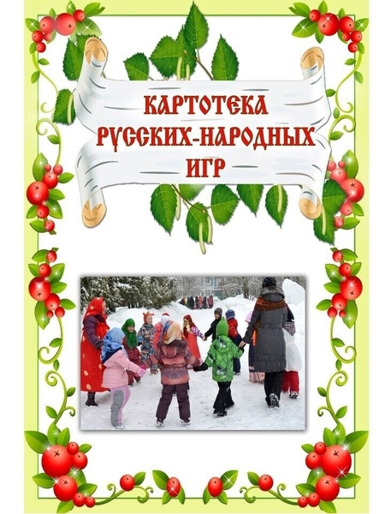

Slide 10
«Народные подвижные игры»

Slide 11
«Народные подвижные игры»

Slide 12
«Народные подвижные игры»

Slide 13
«Народные подвижные игры»

Slide 14
«Народные подвижные игры»

Slide 18
«Использование народных подвижных игр в условиях дошкольной организации»
Вывод:
Важно использовать народные подвижные игры не только для совершенствования и повышения двигательной активности, но и для воспитания всех сторон личности ребенка.

